Slide 1
Empleo de programas y paquetes computacionales en la enseñanza de la fIsicoquímica
ASOCIACIÓN COLOMBIANA DE FACULTADES DE CIENCIAS – ACOFACIEN
PRESENTACIÓN DE EXPERIENCIAS EXITOSAS DEL USO
DE LAS TICS EN LA ENSEÑANZA DE LOS PROGRAMAS DE CIENCIAS.
Carlos A. Arango
Departamento de Ciencias Químicas, Universidad ICESI
II REUNIÓN DE DIRECTORES DE CARRERAS DE CIENCIAS
BOGOTÁ, JULIO 6 Y 7 DE 2013
FUNDACIÓN UNIVERSITARIA KONRAD LORENZ

Slide 2
Fisicoquímica en Icesi
Fisicoquímica 1, 2 y 3 (Laboratorios)
  Termodinámica
  Cinética Química
  Fenómenos de Transporte
  Introducción a la Mecánica Cuántica
  Principios de la Espectroscopía
  Fundamentos de la termodinámica estadística
Cursos Electivos:
  Bioquímica computacional
  Mecánica Estadística

Slide 3
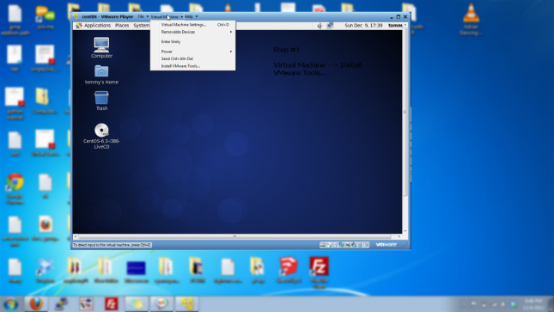
Cómo corren estos programas?
Máquina virtual de Linux (CentOS)

Slide 4
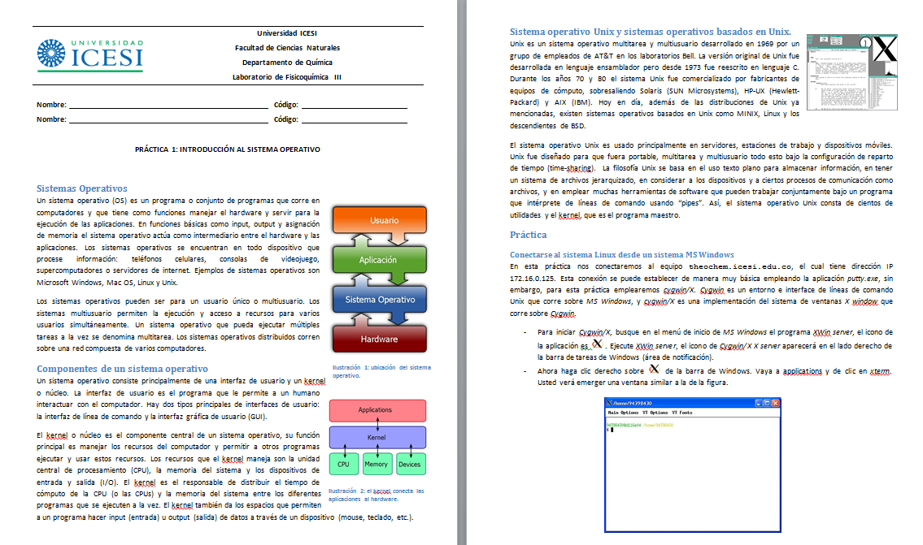
Prácticas de laboratorio computacional
Sistemas operativos: fundamentos.

Slide 5
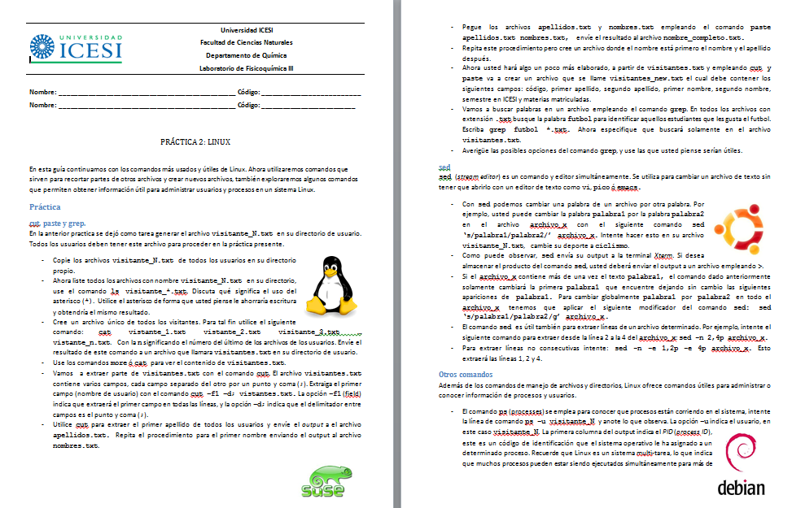
Prácticas de laboratorio computacional
Linux: manejo de archivos e información

Slide 6
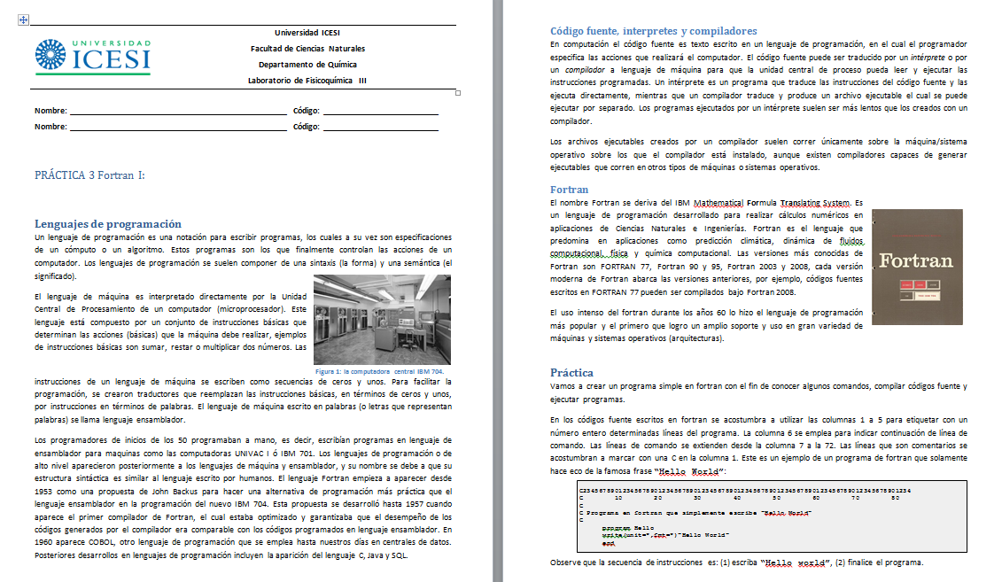
Prácticas de laboratorio computacional
Lenguajes para computación científica: FORTRAN

Slide 7
ESTRUCTURA MOLECULAR
Teorías de enlace químico
Puntos de Lewis:
  son una muy buena primera aproximación al enlace químico
  conllevan a conceptos erróneos sobre la distribución de electrones de valencia, por ejemplo los pares electrónicos libres del N₂
  los estudiantes encuentran dificultades cuando se dan cuenta que hay (muchas) excepciones a la regla del octeto.
Repulsión de Pares Electrónicos de la Capa de Valencia (RPECV):
  Los estudiantes pueden tener una idea de estructuras moleculares
  3-dimensionales
  Es una receta, se limita a dar una tabla de geometrías.

Slide 8
ESTRUCTURA MOLECULAR
Teorías de enlace químico
Teoría del Enlace de Valencia (TEV):
  Explica la formación de enlaces químicos
  Funciona muy bien a nivel de moléculas orgánicas
  Lleva a predicciones incorrectas como los dos pares electrónicos del H₂O
Teoría de Orbital Molecular (TOM):
  Es la mejor teoría de enlace químico
  Explica la formación de enlaces químicos a nivel fundamental (cuántico).
  Corrige los errores de TEV.
  Requiere de un alto grado de abstracción
  Solo se estudian moléculas diatómicas.

Slide 9
Cómo enseñar la teoría de orbital molecular en un curso de fisicoquímica aL nivel de pregrado?
Consideraciones:
  Se deben emplear la TOM para entender moléculas complejas: triatómicas, de interés biológico etc.
  Los estudiantes ven otras materias y tienen intereses diferentes al de la química cuántica y computacional.
  Los estudiantes de química deben ver la TOM como una herramienta de investigación que eventualmente utilizaran.

Slide 10

GAMESS: The General Atomic and Molecular Electronic Structure System
Es un paquete computacional que hace cálculos ab-initio en general (diversidad de sistemas fisicoquímicos).
  Calcula funciones de onda auto consistentes
  Estados electrónicos excitados
  Frecuencias vibracionales en infrarrojo o Raman.
  Efectos de solvente.
  Propiedades moleculares: momentos de dipolo, hiperpolarizabilidades dinámicas, etc.

Slide 11
Ventajas:
Es un software de licencia libre: se enseña a los estudiantes a trabajar “legalmete” y bajo la filosofía de software de licencia pública.
Respaldado por la comunidad científica de química cuántica y computacional.
Crece y es mejorado contantemente.
Desventajas:
Para ejecutar el programa se requiere de conocer algo de computación, no meramente windows.
Las ultimas versiones estables corren bajo Linux.
La generación de inputs y la interpretación de outputs requiere de conocer la TOM y los métodos ab-initio

Slide 12
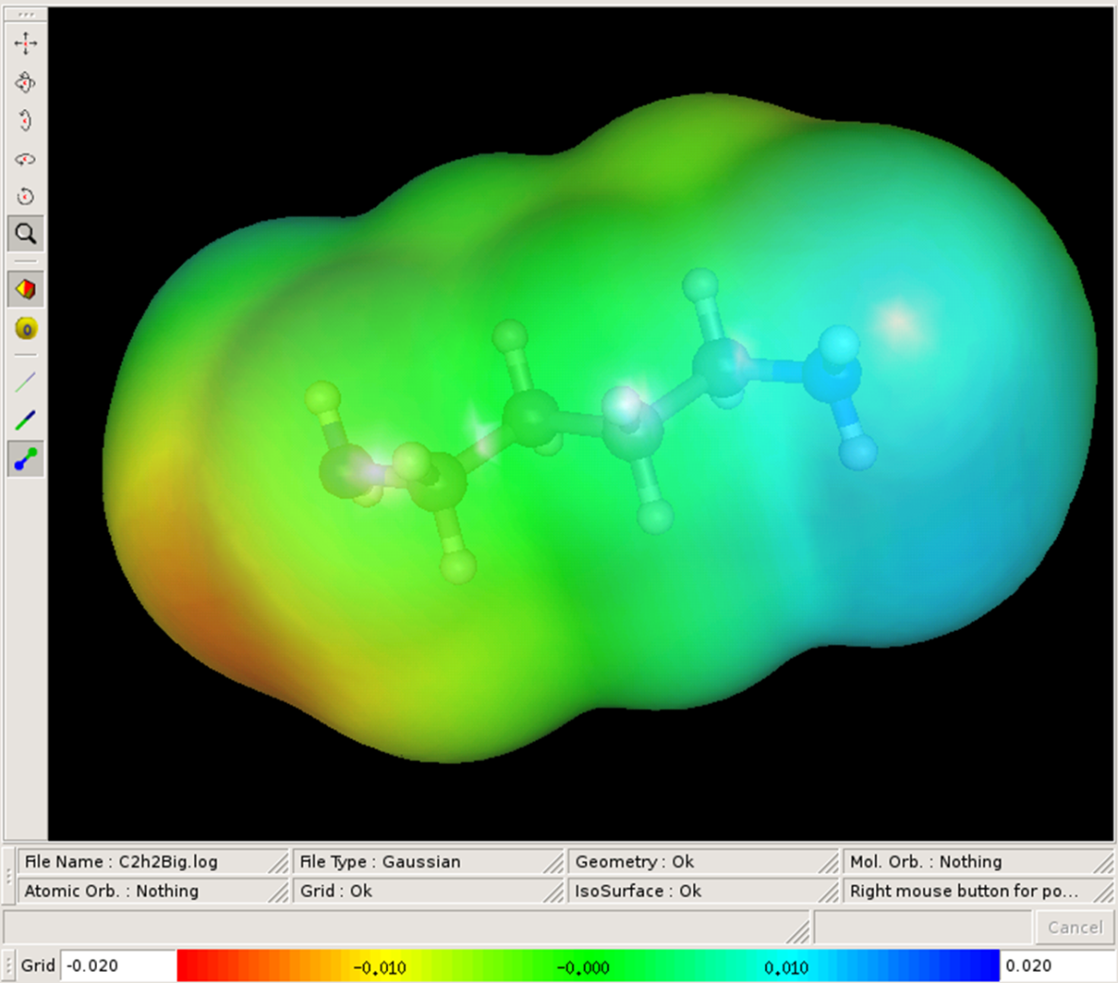

Slide 13
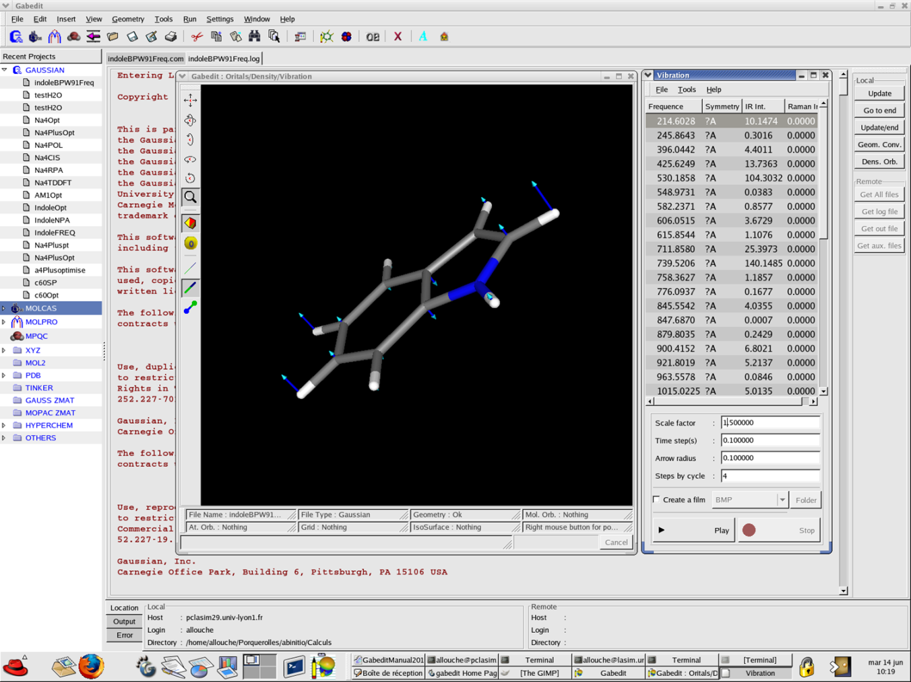

Slide 14
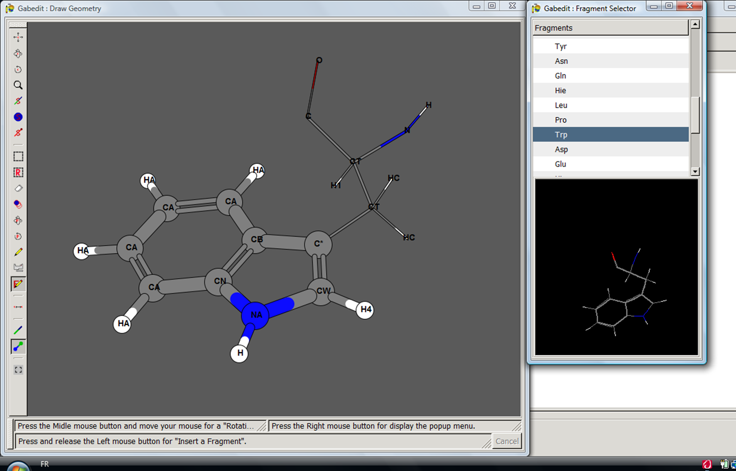

Slide 15
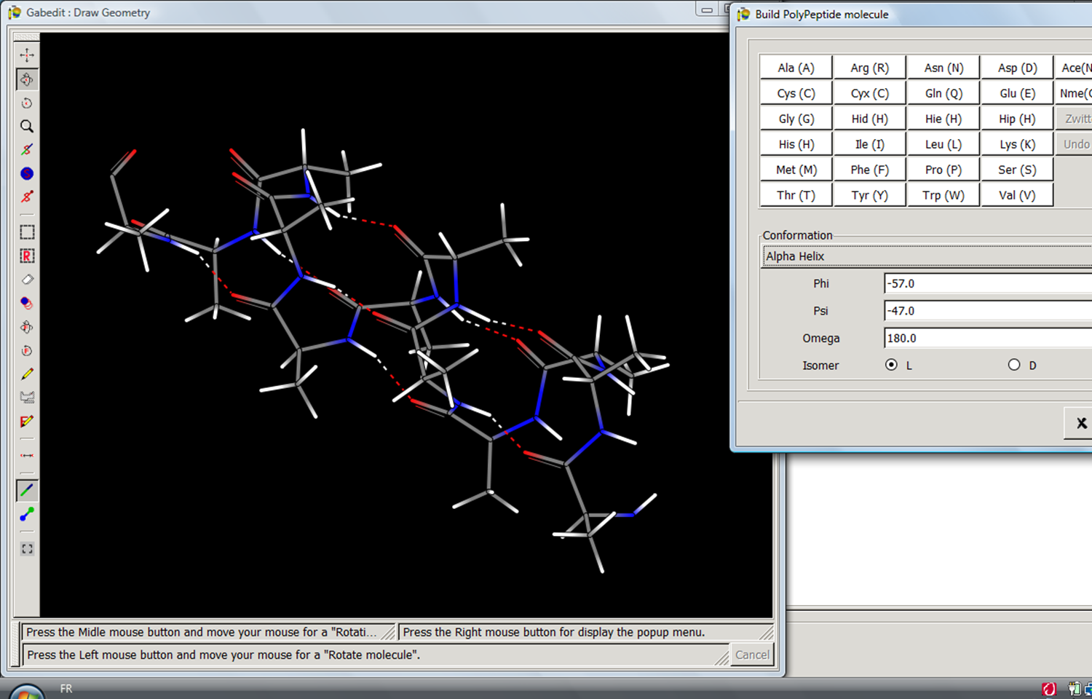

Slide 16
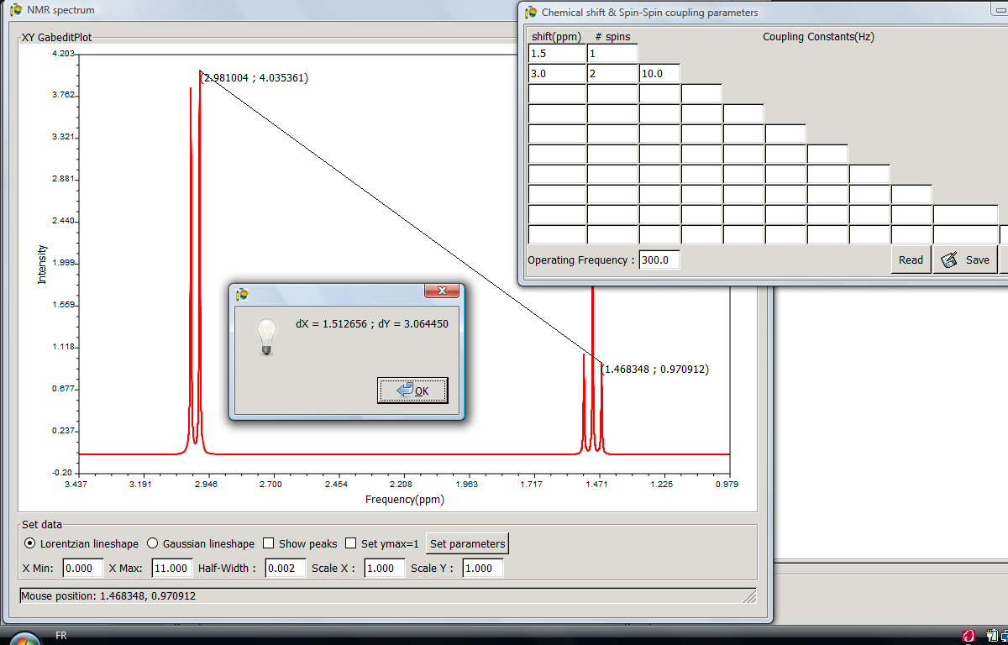

Slide 17
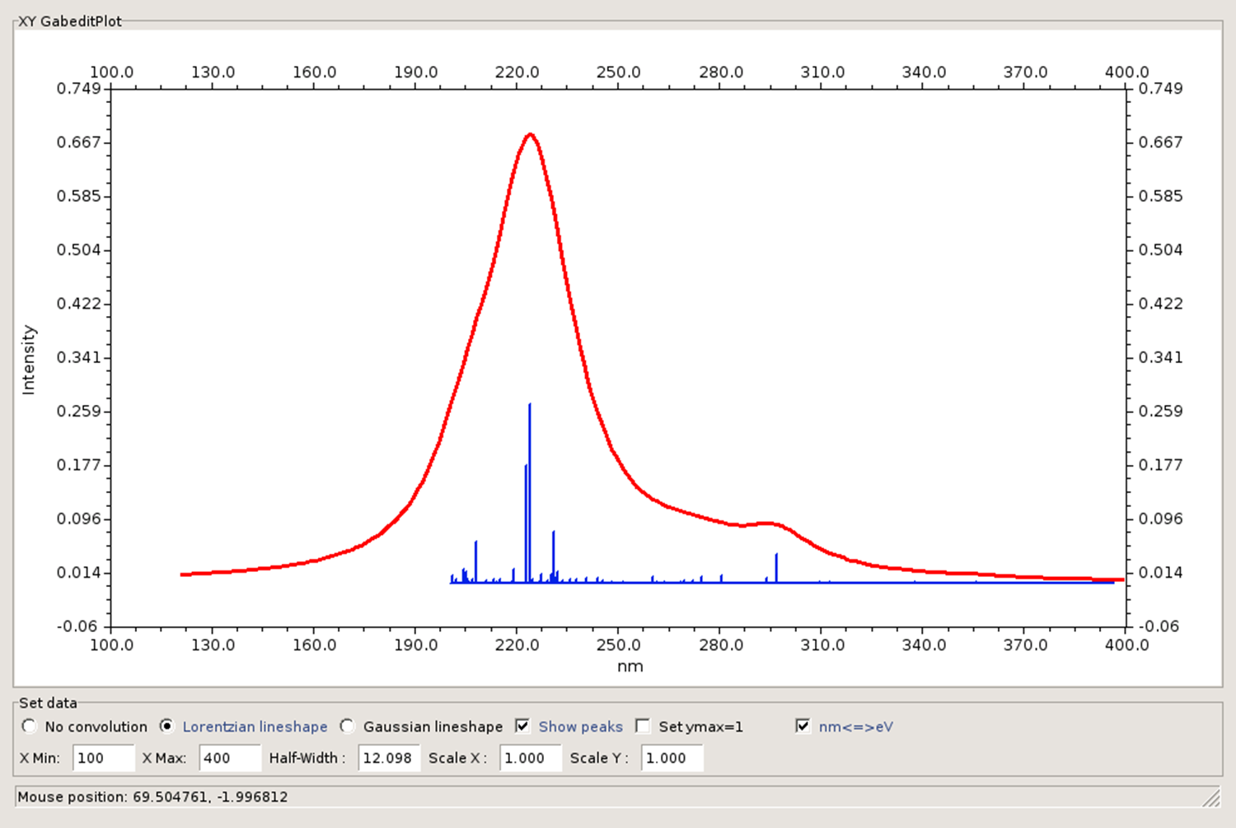

Slide 18
SIN EMBARGo…
Los métodos de cálculo de la química cuántica son limitados a sistemas a nivel molecular.
Para hacer cálculos a mayor escala se requiere:
  Mayor poder de computo: centros de computo con suficiente capacidad de almacenamiento y de procesamiento de información.
  Métodos aproximados: se pierden los efectos cuánticos y se pierde la generalidad de los métodos ab-initio.
Los sistemas de interés bioquímico son inalcanzables para los métodos de la química cuántica.

Slide 19

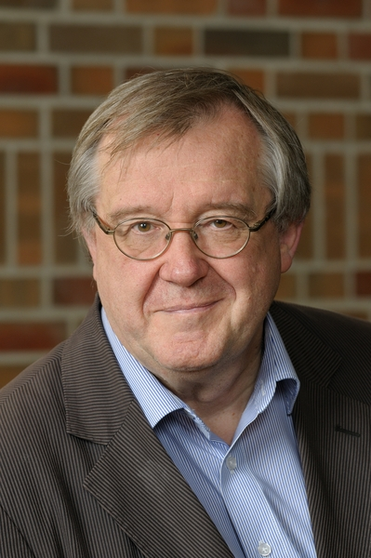
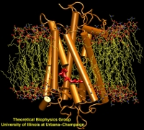
NAMD = Not Another Molecular Dynamics
NAMD es un código que hace dinámica molecular en paralelo
Se ha diseñado para como una herramienta de alto desempeño en la simulación de sistemas biomoleculares (grandes).
Emplea la herramienta gráfica VMD para visualizar los resultados.
Es compatible con AMBER y CHARMM entre otros programas y campos de fuerza
Se distribuye de manera libre, incluyendo el código fuente

Slide 20
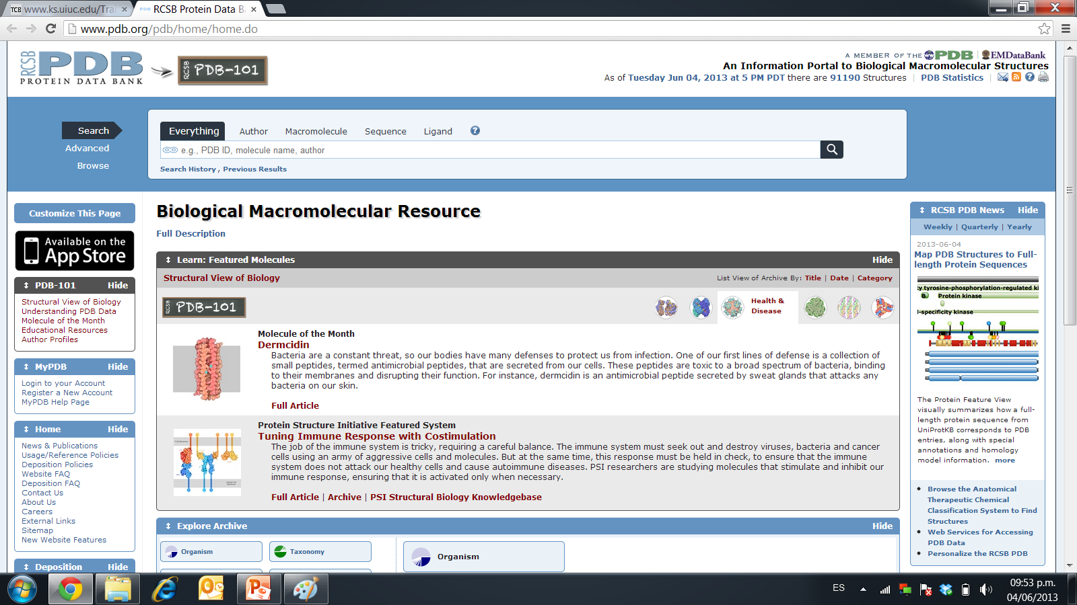
NAMD requiere:
Archivo PDB del Protein Data Bank: www.pdb.org

Slide 21
Requiere también de un archivo de estructura de proteína PSF.
  Conectividad, residuos, información estructural, tipos de interacción.
Un archivo de parámetros del campo de fuerzas.
Un archivo de configuración donde se especifican los parámetros del cálculo.
  Temperatura, presión, solvente, pH, iones solvatados, información estadística, tiempo de observación.

Slide 23
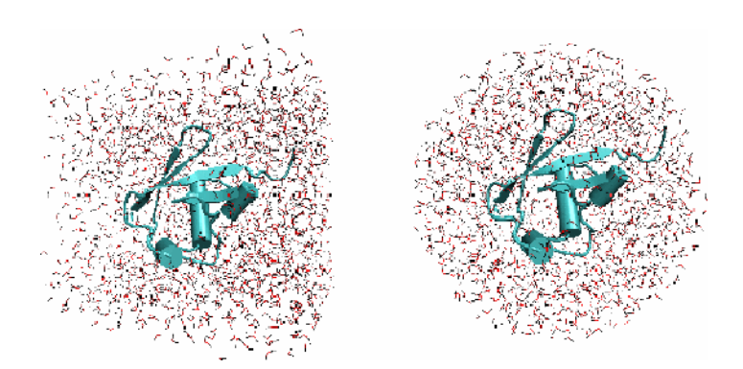

Slide 25
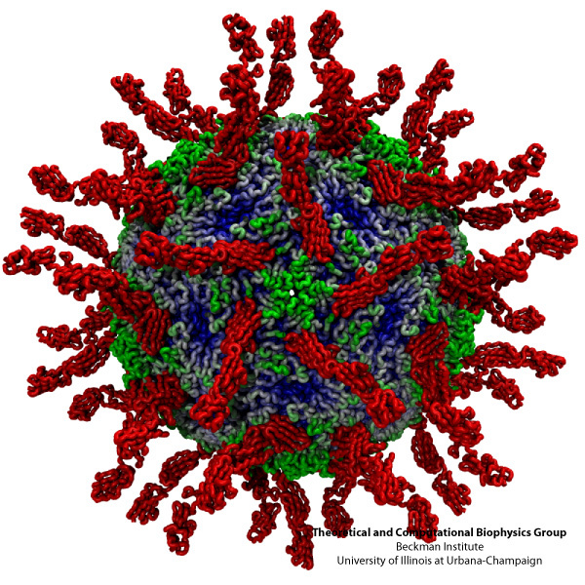
Software de alto desempeño
Herramienta de Investigación
Se han empezado a simular sistemas de interés biológico:
  Mecanismo de la visión
  Captación de fotones por clorofila
  Resistencia de materiales
  Simulación de capsides de virus
  Nanoingeniería
  Biología cuántica
  Membranas celulares

Slide 26
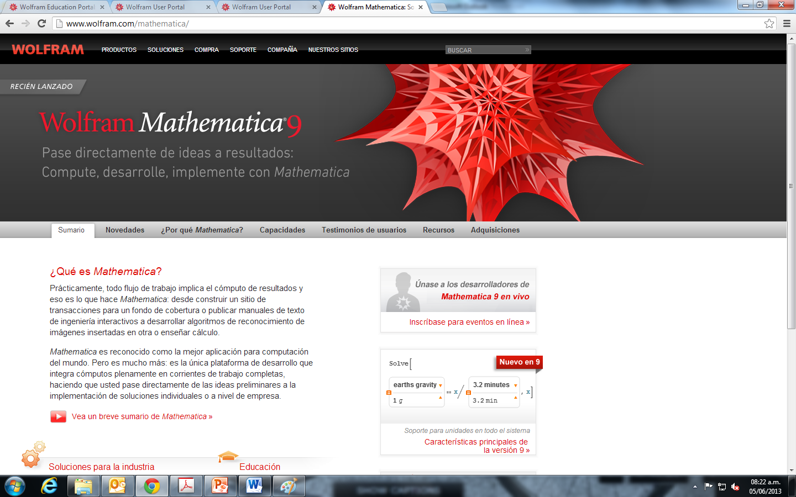
Planes a implementar
Uso de Wolfram Mathematica para la enseñanza de la química

Slide 27
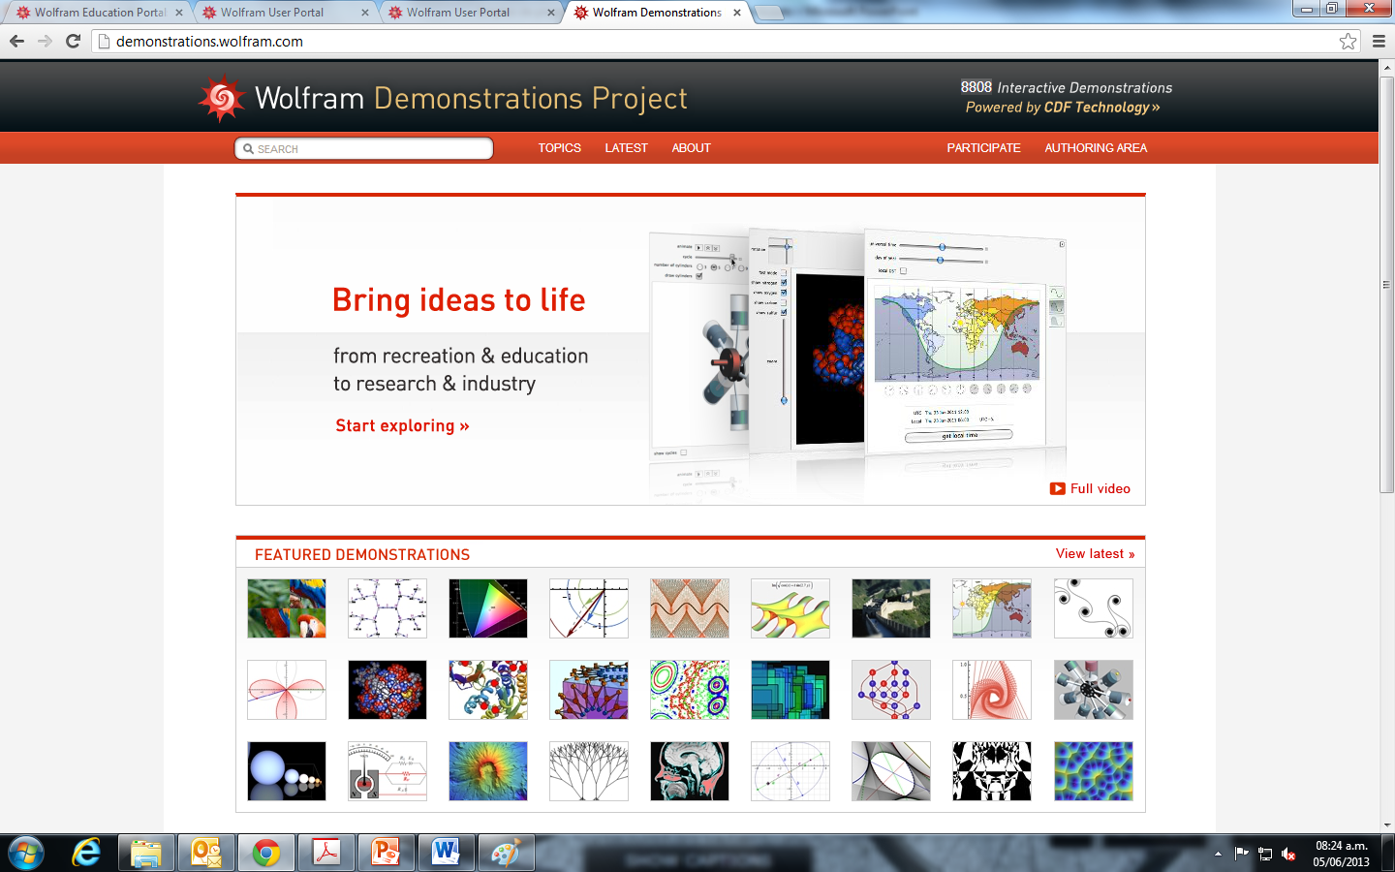
Planes a implementar
Wolfram Demonstration Project y Wolfram Alpha

Slide 28
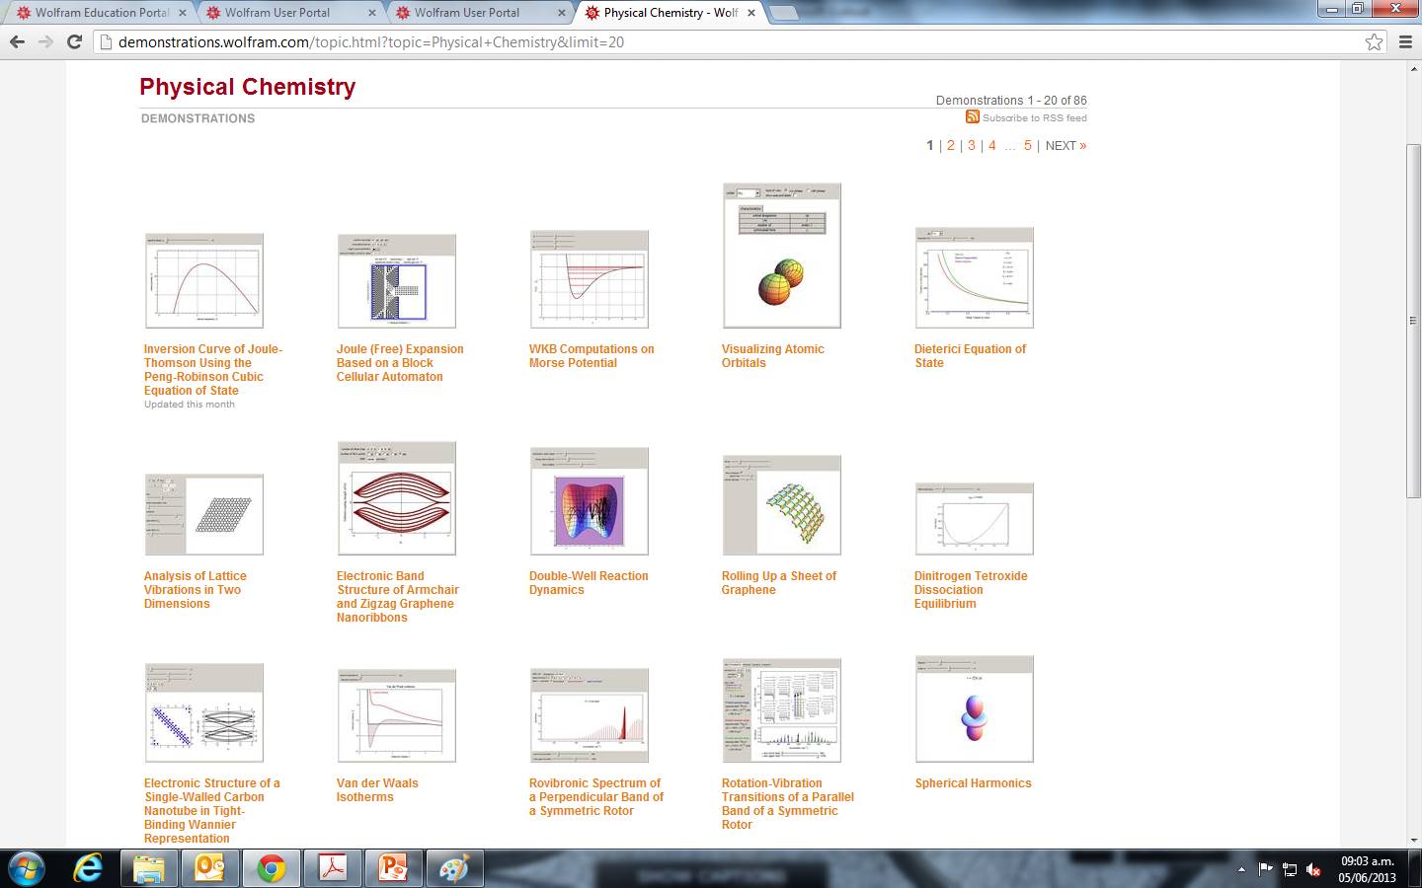
Planes a implementar
Wolfram Demonstration Project y Wolfram Alpha

Slide 29
conclusiones
The thing that got me started on the science that I've been building now for about 20 years or so was the question of okay, if mathematical equations can't make progress in understanding complex phenomena in the natural world, how might we make progress?
Stephen Wolfram
Lo que me hizo empezar en el tipo de ciencia que he estado contruyendo ahora por cerca de 20 años fue la pregunta, si las ecuaciones matemáticas no nos ayudan a progresar en nuestro entendimiento de los fenómenos naturales complejos del mundo, ¿cómo entonces podemos progresar?
Stephen Wolfram

Slide 30
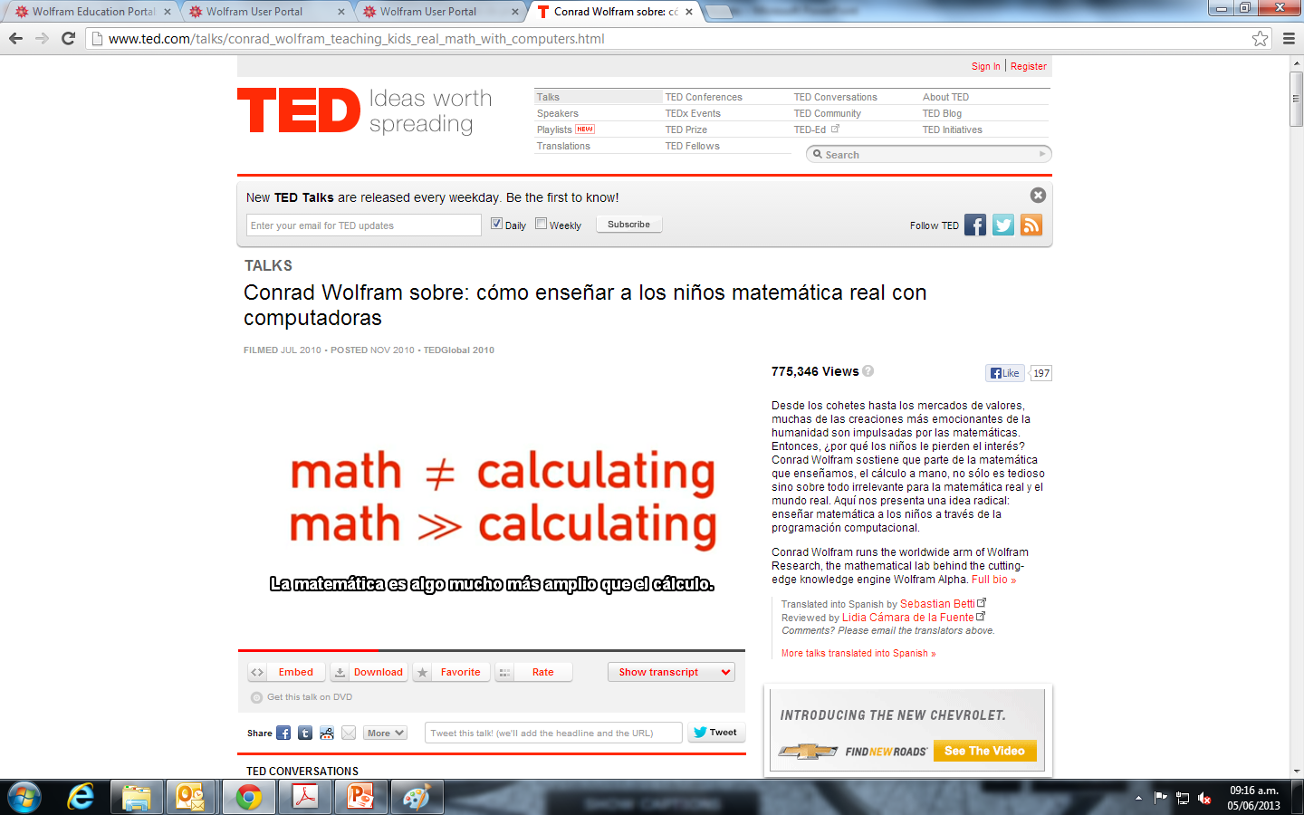
conclusiones

Slide 31
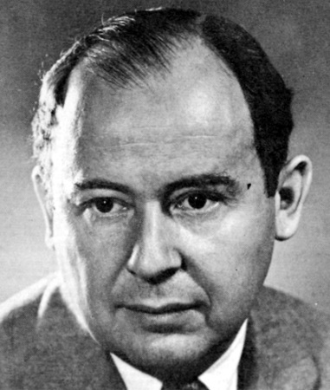
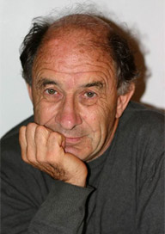
Preguntas / discusión
Truth is much too complicated to allow anything but approximations.
In mathematics you don't understand things. You just get used to them.
John von Neumann
Mathematics is a part of physics. Physics is an experimental science, a part of natural science. Mathematics is the part of physics where experiments are cheap.
Vladimir Arnold, On teaching mathematics,
Palais de Découverte in Paris on 7 March 1997.

